Slide 1


Weltmeere
 | © Ernst Klett Verlag GmbH, Stuttgart 2024 Programmbereich Gesellschaftswissenschaften | www.klett.de | Alle Rechte vorbehalten. Von dieser Druckvorlage ist die Vervielfältigung für den eigenen Unterrichtsgebrauch gestattet. Die Kopiergebühren sind abgegolten. | Idee, Gestaltung und grafische Umsetzung: Tabea Borchers | 1

Slide 2
Planen und entscheiden – Meeresnutzung(skonflikte)
 | © Ernst Klett Verlag GmbH, Stuttgart 2024 Programmbereich Gesellschaftswissenschaften | www.klett.de | Alle Rechte vorbehalten. Von dieser Druckvorlage ist die Vervielfältigung für den eigenen Unterrichtsgebrauch gestattet. Die Kopiergebühren sind abgegolten. | Idee, Gestaltung und grafische Umsetzung: Tabea Borchers | 1

Slide 3
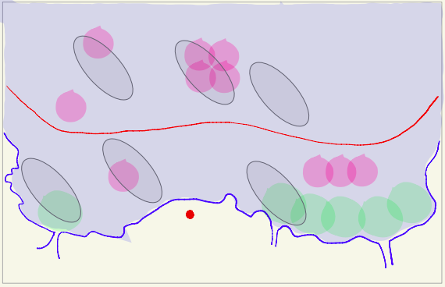







M1
Legende
Mangrovenwald
Erdölvorkommen
Hoher Fischbestand
Musterstadt
Grenze zwischen Schelf
und Tiefsee
Weitere Symbole zum ausfüllen
Aquakultur
Bohrplattform
T
Touristische Nutzung
Fischschutzzone
Trawler
 | © Ernst Klett Verlag GmbH, Stuttgart 2024 Programmbereich Gesellschaftswissenschaften | www.klett.de | Alle Rechte vorbehalten. Von dieser Druckvorlage ist die Vervielfältigung für den eigenen Unterrichtsgebrauch gestattet. Die Kopiergebühren sind abgegolten. | Idee, Gestaltung und grafische Umsetzung: Tabea Borchers | 1
Fischerboot

Slide 4


Ausgangslage:
20 min
Ziel 1: Versorgung der Musterstadt mit Fisch
Ziel 2: Versorgung der Musterstadt mit Erdöl
 | © Ernst Klett Verlag GmbH, Stuttgart 2024 Programmbereich Gesellschaftswissenschaften | www.klett.de | Alle Rechte vorbehalten. Von dieser Druckvorlage ist die Vervielfältigung für den eigenen Unterrichtsgebrauch gestattet. Die Kopiergebühren sind abgegolten. | Idee, Gestaltung und grafische Umsetzung: Tabea Borchers | 1

